Slide 1
第六章 项目成本管理

Slide 2
第六章 项目成本管理
第一节 项目成本管理概述
第二节 项目资源计划
第三节 项目成本估算
第四节 项目成本预算
第五节 项目成本核算
第六节 项目成本控制
第七节 成本决算与项目审计

Slide 3
第一节 项目成本管理概述
1.1 项目成本管理目的
1.2 项目成本管理的主要内容
1.3 项目成本管理的基本原则
1.4 项目成本管理的理论与方法

Slide 4
1.1 项目成本管理目的
项目成本管理的定义
项目成本管理的目的

Slide 5
1.1 项目成本管理目的
项目成本管理的定义
项目成本管理（Project Cost Management）是对项目成本进行科学合理的估算和预算，在此基础上，对项目实际发生成本进行控制，保证项目的实际发生成本在预算范围之内。

Slide 6
1.1 项目成本管理目的
项目成本管理的目的
项目成本管理的目的是：在整个项目的实施过程中，确保项目在核准的成本预算内，按时、保质、经济、高效地完成项目的既定目标。

Slide 7
1.2 项目成本管理的主要内容
资源计划编制
成本估算
成本预算
成本核算
成本控制
成本决算与项目审计

Slide 8
1.3 项目成本管理的基本原则
全生命周期成本最低原则
降低资源消耗的原则
提高效益的原则
资源优化配置原则

Slide 9
1.4 项目成本管理的理论与方法
项目全过程成本管理的理论与方法
项目全生命周期成本管理理论与方法
项目全面成本管理理论与方法

Slide 10
第二节 项目资源计划
2.1 项目资源计划概述
2.2 编制项目资源计划的依据
2.3 编制资源计划的步骤
2.4 项目资源均衡

Slide 11
2.1 项目资源计划概述
项目资源计划的定义
项目资源计划的目的

Slide 12
2.1 项目资源计划概述
项目资源计划的定义
项目资源计划实际上就是回答项目包含的各项活动在什么时候、需要投入什么样的资源、以及所需资源的数量、质量等一系列问题的过程。

Slide 13
2.1 项目资源计划概述
项目资源计划的目的
项目资源计划的目的是通过分析和识别项目的资源需求(包括人员、设备、材料和资金等)，确定各种项目活动需要的资源种类、数量、质量和资源投入时间，从而确定项目的成本估算。

Slide 14
2.2 编制项目资源计划的依据
工作分解结构
组织分解结构
历史信息
范围说明书
资源库描述
组织方针
各类资源的使用规定

Slide 15
2.2 编制项目资源计划的依据
工作分解结构
工作分解结构确定了需要资源的项目组成。通过将工作分为不通层次的不同要素，并通过汇总工作分解结构各层次资源需求，可得到项目总体资源需求情况。

Slide 16
2.2 编制项目资源计划的依据
组织分解结构
组织分解结构是把项目组织分解到具有单个确定职能的团体为止，这些团体中的每个管理者对项目所做的贡献都由单个最低一级的工作分解结构要素构成。

Slide 17
2.2 编制项目资源计划的依据
历史信息
历史信息记录了先前类似工作使用资源的情况，在可能的情况下，应该使用这些资料。

Slide 18
2.2 编制项目资源计划的依据
范围说明书
范围说明书确定了项目管理过程中主要可交付成果，包括项目合理性说明和项目目标。在制定项目资源计划时，必须全面审查计划的资源需求是否能够满足项目的各项工作和项目全部目标，对疏漏的项目目标应该及时补充。

Slide 19
2.2 编制项目资源计划的依据
资源库描述
资源库描述是对资源存量的说明，是资源计划编制的重要依据。资源库描述说明了可用资源的用途、数量以及质量等特征，分析项目资源库现有的这些资源储备是否能满足项目实施的需要。

Slide 20
2.2 编制项目资源计划的依据
组织方针
组织方针体现了项目高级管理层在资源使用方面的态度和爱好，可以影响到人员招聘和物资、设备的租用或采购，对确定如何使用资源起着重要作用。

Slide 21
2.2 编制项目资源计划的依据
各类资源的使用规定
各类资源，尤其是对于一些稀有资源以及会造成环境污染的资源，在使用过程中更要严格遵守国家有关规定。在编制项目资源计划时，要参考国家法规或者行业标准和规定。

Slide 22
2.3 编制资源计划的步骤
资源需求分析
资源供给分析
资源成本比较与资源配置
资源分配与计划编制

Slide 23
2.3 编制资源计划的步骤
资源需求分析
资源种类
通过分析完成工作分解结构中每一项任务所需的资源，确定项目的资源种类。
资源数量及使用时间
根据有关项目领域中的消耗定额或经验数据，计算资源需求量；同时，结合项目进度计划，就可以对项目所需的各种资源的需要时间做出安排。

Slide 24
2.3 编制资源计划的步骤
资源供给分析
对内部资源进行分析
比如，工艺设计部门分析内部拥有的设计人员和各种设备及其可用性。
对外部资源进行分析
在决策阶段，可请专业的咨询公司完成可行性研究工作；在设计阶段，部分专业设计可请外部专业工程师完成；在施工阶段，可将基础工程和建筑工程分包给专门的施工公司 。

Slide 25
2.3 编制资源计划的步骤
资源成本比较与资源配置
在确定需要哪些资源和如何获得这些资源之后，就要比较这些资源的使用成本；并且再根据实际情况，在考虑成本、进度、质量、规模、数量等目标要求的情况下，具体确定合适的资源配置。

Slide 26
2.3 编制资源计划的步骤
资源分配与计划编制
资源分配
资源分配就是要使得所有任务都分配到所需要的资源，而所有资源也得到了充分有效的利用。
计划编制
项目资源计划编制是个反复的过程。它贯穿于项目的整个生命周期，需要不断修改和调整。

Slide 27
2.4 项目资源均衡
甘特图
资源负载图
资源均衡步骤

Slide 28
2.4 项目资源均衡
甘特图
甘特图是现代项目管理技术产生的基础。随着网络分析等新技术的出现和发展，甘特图在不断改进的基础上仍为现代项目管理发挥必要的作用。

Slide 29
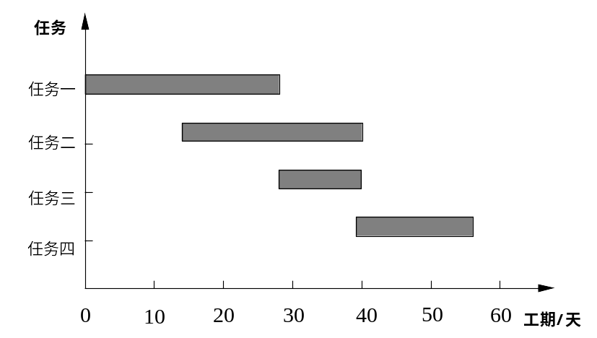
2.4 项目资源均衡
早期的甘特图：直观地表示出了达到项目目标必须经历的各中间环节及每一环节所需的时间。

Slide 30
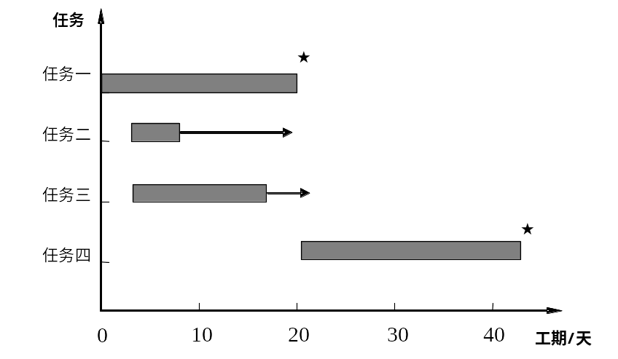
2.4 项目资源均衡
改进的甘特图：更适于项目管理工作的需要 ，带星号的任务为关键任务，接箭线的任务为非关键任务，箭线的长度表示松弛时间。

Slide 31
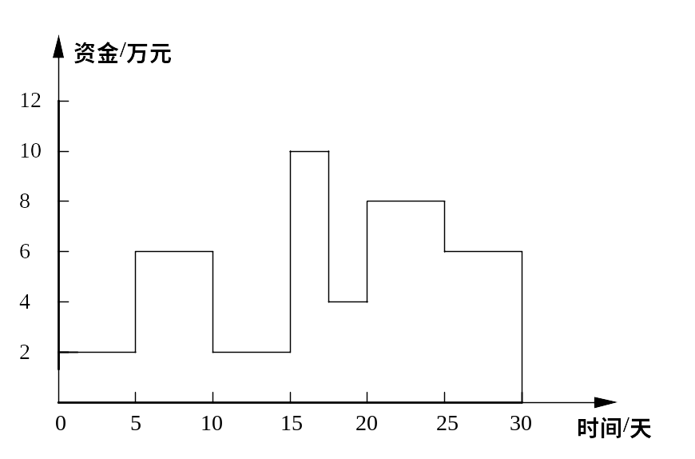
2.4 项目资源均衡
资源负载图
资源负载图：也叫做资源需求柱形图。资源负载图直观地表示出在项目过程中对一种资源需求量的变化

Slide 32
2.4 项目资源均衡
资源均衡步骤
进行资源均衡时，首先要确定均衡的对象和要达到的目标。由于项目建设中相互制约的因素较多，一般只能对其中少数几种突出的资源进行均衡。对象和目标确定后，要准备一张项目网络图，并确定出关键和非关键任务以及非关键任务的松弛时间。然后，就可以进行资源均衡。进行资源均衡的步骤如下所示。
（1）根据项目网络计划图，按照最早开始时间绘制甘特图。
（2）如果工作进展不受资源限制，那么所有任务都按最早开始时间安排。
（3）如果不是所有资源都能满足需求，那么，推迟具有松弛时间的那些任务的开始时间，直到满足资源限制条件为止。

Slide 33
2.4 项目资源均衡
资源均衡步骤
（4）因为存在资源限制，所以必须作进度调整。调整次序如下：
1）先调整非关键任务。
2）具有较小时差的任务。
3）调整关键任务，但这可能会推迟项目周期。
（5）如果某项任务的开始时间推迟太多，超出了它的时差，使其不能按最迟结束时间结束时，有两种选择方案：
1）增加该任务的资源限额。
2）只要资源条件一允许，就立即开始该项任务。

Slide 34
2.4 项目资源均衡
资源均衡步骤
（6）如果不能增加资源限额，且该任务又不得不推迟，就要考察分析推迟该任务对以后所有任务产生的影响。
（7）调整任务时间的安排时，必须使已调整过的任务开始和结束时间保持不变。
按照上述资源均衡的七个步骤，我们就可以对项目资源进行均衡。

Slide 35
第三节 项目成本估算
3.1 成本估算概述
3.2 成本估算的依据
3.3 成本估算的方法
3.4 成本估算的要素

Slide 36
3.1 成本估算概述
项目成本估算的概念
项目成本估算的意义

Slide 37
3.1 成本估算概述
项目成本估算的概念
项目成本估算是指根据项目的资源计划，以及各种项目资源的价格信息，估算和确定项目各种活动的成本和整个项目总成本的一项成本管理工作。

Slide 38
3.1 成本估算概述
项目成本估算的意义
（1）成本估算是项目决策、资金筹集、评标定标的依据；
（2）成本估算是项目进度计划编制的依据；
（3）成本估算是项目资源安排的依据；
（4）成本估算是成本控制，即项目绩效考评的依据。

Slide 39
3.2 成本估算的依据
工作分解结构
资源需求计划
资源单价
活动历时估算
历史信息
会计表格

Slide 40
3.2 成本估算的依据
工作分解结构
利用WBS系统进行成本估算时，工作划分得越细、越具体，成本越容易进行估算，而且估算得也越精确。

Slide 41
3.2 成本估算的依据
资源需求计划
进行资源计划编制所得到的结果就是资源需求计划（资源名称、种类、数量以及单价等），据此可以进行项目成本的估算。

Slide 42
3.2 成本估算的依据
资源单价
资源单价是为计算项目成本所用的，通过知道每种资源的单价，可以计算出成本费用。如每小时的人工费，每立方米大宗材料的成本。如果资源单价未知，则首先需估算资源单价。

Slide 43
3.2 成本估算的依据
活动历时估算
活动历时是对项目各个有机部分和总体实施时间的估算，它将直接影响到项目的成本估算。对于任何预算中包含了资金的附加成本（即利息）的项目，项目活动历时估算将影响到其成本估算。

Slide 44
3.2 成本估算的依据
会计表格
会计表格说明了各种费用信息项的代码结构，它通过反映许多信息而成为历史信息和成本估算的来源，这有利于项目费用的估计与正确的会计科目相对应。

Slide 45
3.3 成本估算的方法
根据成本估算精确程度的不同进行分类
根据成本估算时期的不同进行分类
根据成本估算技术路线的不同分类

Slide 46
3.3 成本估算的方法
根据成本估算时期的不同进行分类
1. 概念估算
概念估算也叫初步估算，是在可行性研究后期所做的估算。概念估算的依据是项目组的可行性研究和报告。通过概念估算，连同对费用支出和未来收入的预测，提供给管理部门一个初步的项目经济情况，并为筹措资金提供依据。
2. 控制估算
控制估算是在成本概念估算的基础上，在项目计划阶段，根据项目工作内容进一步确定估算项目成本。在这一阶段，项目的工作内容已初步确定，控制估算要求比较精确。进行控制估算所使用的价格，是最新的市场价格。这样，可以使成本估算更接近现实情况。

Slide 47
3.3 成本估算的方法
根据成本估算时期的不同进行分类
3. 最终估算
在项目实施阶段，对项目进程中一些重大工作做出详细估算，并把它作为项目成本报告和执行情况监控的基础。进行最终估算的方法是，主要资源按照实际价格详细估算，投资较少且不易确定的部分采用类比或预测。最终估算并不是对整个项目的估算，而是项目组在项目实施过程中，对项目未完成工作的资源使用和消耗作最终估算。

Slide 48
3.3 成本估算的方法
根据成本估算技术路线的不同分类
1．自上而下的成本估算
自上而下成本估算的基础是收集上层和中层管理人员的经验判断，以及可以获得的关于以往类似项目的历史数据。
2．自下而上的成本估算
自下而上的成本估算就是先估算出各个单位的独立成本，然后自下而上将各个估算结果汇总，算出项目费用总和。

Slide 49
3.3 成本估算的方法
根据成本估算技术路线的不同分类
3．自上而下与自下而上相结合的成本估算
采用自上而下的估算路线虽然简便，但估算精度较差；采用自下而上的估算路线，所得结果更为精确，并且项目所涉及活动资源的数量更清楚，但估算工作量大。为此，可将两者结合起来，以取长补短。即采用自上而下与自下而上相结合的路线进行成本估算。

Slide 50
3.4 成本估算的要素
项目成员的工资或奖金
各种设备、工具和原材料的购买费用
支付给分包商和顾问的费用
设备和设施租金
意外开支准备金

Slide 51
3.4 成本估算的要素
项目成员的工资或奖金
人是项目管理中首要的因素，这比项目中不可或缺的设备和工具更为重要。估计这部分成本，首先要估计项目建设中所需的各类人才，他们完成项目所需要的时间，这些估计要具体明确，这是估计人员成本的基础。

Slide 52
3.4 成本估算的要素
各种设备、工具和原材料的购买费用
为了项目的需要，项目团队需要购买各种原材料。通常，这部分成本占项目预算较大的比重。当然事情并非总是如此。例如，开发一套信息管理系统，开发人员的成本是所耗原材料成本的几十倍甚至是几百倍。

Slide 53
3.4 成本估算的要素
支付给分包商和顾问的费用
当项目团队缺少某项技术时，可以雇佣分包商或顾问来执行这些任务。例如，项目经理可以把项目的对外宣传委托给某个广告公司，但要为此支付一定的费用。

Slide 54
3.4 成本估算的要素
设备和设施租金
在项目实施过程中，需要用到各种工具、仪器或设备，都要支付一定的购买成本。但是，有些专用设施可能并不常用，购买它们并非明智之举。这时，一旦项目需要，承约商就可以租用这些器具。

Slide 55
3.4 成本估算的要素
意外开支准备金
意外开支储备金是为应付未能预见的事件或变化而准备的费用。这种费用主要用于防备因失误和疏忽而造成的成本增加。例如，自然灾害或恶劣天气所造成的项目中止或项目设施受损而引起的成本增加。

Slide 56
第四节 项目成本预算
4.1 成本预算概述
4.2 成本预算的特性
4.3 成本预算的步骤

Slide 57
4.1 成本预算概述
成本预算的定义
项目成本预算是一项制定项目成本控制标准的项目管理工作。它是将批准
的项目总成本估算分配到项目各项具体工作与活动中，进而确定测量项目实际
执行情况的成本基准。项目成本预算对于整个项目的预算和实施过程有着重要
的作用，因为它决定了项目实施中资源的使用情况。
成本预算与估算的联系与区别
成本估算的目的是估计项目的总成本和误差范围，而成本预算是将
项目的总成本分配到各工作项上。成本估算的输出结果是成本预算的
基础与依据，成本预算则是将已批准的估算（有时因为资金的原因需
要砍掉一些工作来满足总预算要求，或因为追求经济利益而缩减成本
额）进行分摊。成本估算与成本预算都以工作分解结构为依据，所运
用的工具和方法也相同，而且均是项目成本管理中不可或缺的组成部
分。

Slide 58
4.2 成本预算的特性
成本预算首先是一种资源约束
无论进行什么项目，首要的是确定具有完成计划所需要的各种资源。预算是一种分配资源的计划，预算分配的结果有时候无法满足某些人员或任务的要求，而更大程度上表现为一种约束，所涉及人员只能在这种约束的范围内行动。不仅如此，项目经理也必须提高资源的使用效率，即尽可能地在完成目标的前提下节省资源，尽量降低预算不足产生的不利影响。

Slide 59
4.3 成本预算的步骤
成本预算也是一种控制机制
成本预算可以作为一种比较标准而使用，一种度量资源实际使用
量和计划用量之间差异的基线标准。由干进行预算时不可能完全预计
到实际工作中可能会出现的问题，所以对预算计划的偏离总是有可能
会出现。如果出现了对预算的偏离，就需要对偏离的原因和程度进行
分析，以确定是否会突破预算的约束和相应的对策。这样，项目经理
就可以更为清楚地掌握项目进展和资源使用情况，避免出现措手不及
的情况，造成项目失败或者效益低下的后果。

Slide 60
4.3 成本预算的步骤
项目预算过程包括两个步骤。首先，将项目成本估算分摊到项目工作分解结构中的各个工作包；然后，在整个工作包执行期间，进行每个工作包的预算分配，这才可能在任何时点及时地确定预算支出是多少。
具体来说，分为：
1、分摊总预算成本
2、制定累计预算成本
3、确定实际成本，并与累计预算成本相比较

Slide 61
第五节 项目成本核算
5.1 项目成本核算概述
5.2 项目成本核算的重要性
5.3 项目成本核算的方法与程序

Slide 62
5.1 项目成本核算概述
项目成本核算的定义
它是项目成本管理中一个很重要的子系统，按照一定对象汇集、计算项目施工过程中的各种费用，并确定各对象的总成本和单位成本的方法。
项目成本核算的意义
1. 分析和考核项目成本预算的执行情况，进一步挖掘降低项目成本的潜力，为未来成本预测、成本计划的制定提供依据；
2. 项目进行成本分析和考核的必要依据。

Slide 63
5.2 项目成本核算的重要性
1. 项目成本核算在项目管理中占有重要的地位
2. 市场机制决定企业项目管理必须高度重视成本核算

Slide 64
5.3 项目成本核算的方法与程序
成本核算的方法
会计核算、统计核算、业务核算
成本核算的程序
（1）对所发生的费用进行审核，以确定应计入项目成本的费用和计入
各项期间费用的数额；
（2）将应计入项目成本的各项费用，区分为哪些应计入本月的项目成
本，哪些应由其他月份的项目成本负担；
（3）每个月应计入项目成本的生产费用，在各个成本对象之间进行分
配和归集，计算各项目成本；
（4）对未完工程项目进行盘点，以确定本期已完工程项目实际成本；
（5）将已完工程项目成本转入“工程项目结算成本”科目中；
（6）结转期间费用。

Slide 65
第六节 项目成本控制
6.1 项目成本控制概述
6.2 成本控制的内容和依据
6.3 成本控制的方法

Slide 66
6.1 项目成本控制概述
项目成本控制的定义
项目成本控制就是对项目的资金支出进行核算和监控,保证各项工
作在他它们各自的预算范围内进行。
项目成本控制的目标
实现成本计划，降低项目成本，把影响项目成本的各种成本控制在
成本计划和成本标准之内，并尽可能地使耗费达到最小。
研究项目成本控制的意义
促进提高项目管理水平；
促进企业不断挖掘潜力、降低成本，发现进行项目建设和成本控制的新方法
和新技术；
促进企业加强经济核算，提高经济效益。

Slide 67
6.2 成本控制的内容和依据
成本控制的内容
（1）监视成本执行以寻找与计划的偏差；
（2）保证所有有关变更被准确地记录在成本预算计划中；
（3）防止不正确、不适宜或未核准的变更纳入费用预算计划中，将校
准的变更通知有关项目干系人；
（4）用技术经济的方法分析超支原因，分析节约的可能性，从总体成
本最优的目标出发，进行技术、质量、工期、进度的综合优化。
成本控制的依据
（1）时间－成本累计曲线
（2）成本报告
（3）项目变更请求
无论是口头的或书面的变更请求，还是直接的或间接的变更请求，都意味着可能会增加项目预算，也可能会减少预算。

Slide 68
6.3 成本控制的方法
时间－成本累计曲线
绘制时间—成本累计曲线的步骤如下：
（1）建立工作分解结构，计算每一个工作包的实际成本，并将
其分配到各个工作包的整个工期中去；
（2）根据项目实际情况，计算每单位时间内完成工作所花费的
成本；
（3）计算规定时间内的完成工作量的累计成本；
（4）按各规定时间的值，绘制S形曲线。

Slide 69
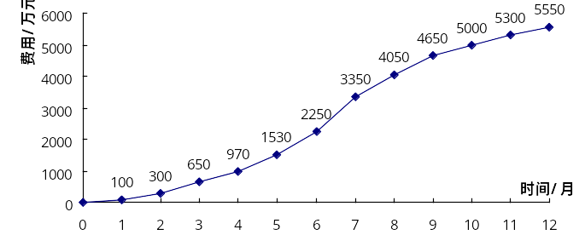
6.3 成本控制的方法

Slide 70
6.3 成本控制的方法
成本报告
成本报告是项目管理过程中为了反映和控制项目的各种费用支
出，需要定期和不定期提供的书面形式的成本开支报告，它包含各
种成本信息的综合处理结果，是及时发现和预测超支、保证成本处
于预算范围之内的有效控制工具。
报告成本分若干层次，不同层次报告的对象和范围不同。各层
次的报告应该是定期的，按固定渠道传递，但也有反映特殊情况的
例外报告。成本报告的种类包括成本日报、成本周报、月成本分析
书、最终成本预测报告和成本情况报告。
成本情况报告各部分内容如下：

Slide 71
6.3 成本控制的方法
工作环节 —— 项目所必须完成的工作环节。
预 算 —— 完成该工作环节的估计成本。
已 支 出 —— 截至报告之日该工作环节已支出的资金。
需 支 出 —— 完成该工作环节尚需支出的资金。
预 支 出 —— 报告时预测的该工作环节，它等于已支出和需支出
之和。
偏 差 —— 报告时预测的成本与预算的差额，在数值上等于预
算减去预计支出。如果偏差超过一定限度（一般为
10%），项目就可能被迫停止，直到得到不再进
一步超支的保障。
百 分 比 —— 发生偏差的程度，在数值上为：
(预算-预计支出)/ 预算*100%

Slide 72
6.3 成本控制的方法
表6-5 成本情况报告
报告日期：____________
项目周期：____ _ ____
工作环节 | 预算 | 已支出 | 需支出 | 预支出 | 偏差(+/-) | 百分比(+/-)

Slide 73
6.3 成本控制的方法
香蕉曲线
虽然时间－成本累计曲线可以为项目控制提供重要的信息，但我
们是假定所有任务时间都是固定的。在网络分析中我们知道，大量的
非关键任务开始和结束时间是需要调整的。利用各任务的最早开始时
间和最迟开始时间制作的时间－成本累计曲线称为香蕉曲线。

Slide 74
6.3 成本控制的方法

Slide 75
6.3 成本控制的方法
挣得值法
1．挣得值法的三个基本参数
（1）计划工作量的预算费用(BCWS，即Budgeted Cost for
Work Scheduled)，将项目计划消耗的成本预算，在计划的周期内，
按月进行分配；然后逐月累加，即可生成项目得BCWS曲线。BCWS
是项目控制得基准曲线。
（2）已完成工作量的实际费用(ACWP，即Actual Cost for
Work Performed)，将项目过程中得实际费用逐项记录，并逐月累
加，即可生成项目得ACWP曲线。ACWP主要反映项目执行的实际消
耗指标。

Slide 76
6.3 成本控制的方法
（3）已完工作量的预算成本(BCWP，即Budgeted Cost for Work
Performed)，也叫挣得值(Earned Value)。按月统计已完工作量，并将此
已完工作量的值乘以预算单价，逐月累加，即可生成项目的BCWP曲线。
BCWP是测量项目实际进展所取得绩效得尺度。
2. 挣得值法的四个评价指标
（1）费用偏差CV（Cost Variance）。CV是指检查期间BCWP与ACWP
之间的差异，计算公式为：CV＝BCWP—ACWP
当CV为负值时，表示执行效果不佳，即实际费用超过预算值，项目超支。
见图6-18a。
当CV为正值时，表示实际消耗费用低于预算值，即项目预算有节余。见图
6-18b。
当CV等于零时，表示实际消耗费用等于预算值。

Slide 77
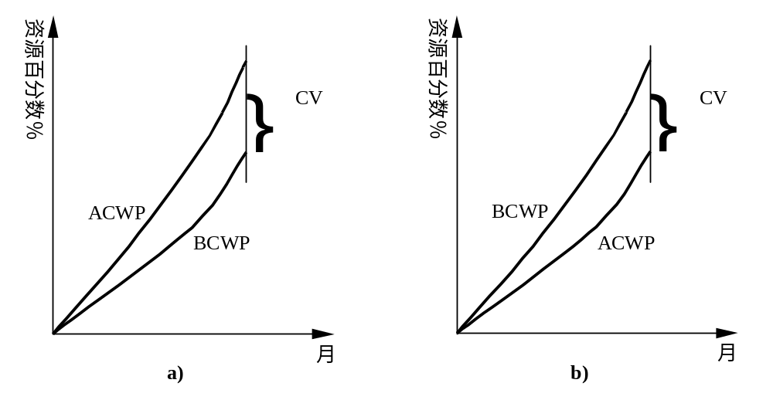
6.3 成本控制的方法
成本超支 b)成本节余
图6-18 费用偏差示意图

Slide 78
6.3 成本控制的方法
（2）进度偏差SV(Schedule Variance)。SV是指检查日期
BCWP与BCWS之间的差异。其计算公式为：SV＝BCWP-BCWS
当SV为正值时，表示进度提前，见图6-19a；
当SV为负值时，表示进度延误，见图6-19b；
当SV为零时，表示实际进度与计划进度一致。

Slide 79
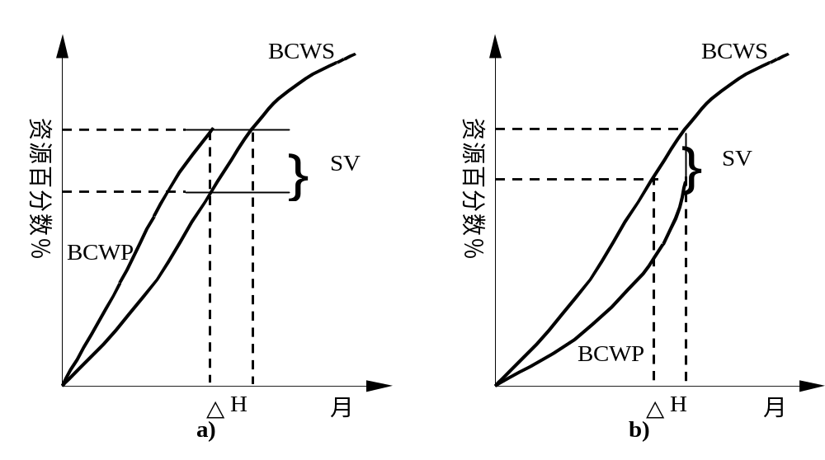
6.3 成本控制的方法
a)进度提前 b)进度延误
图6-19 进度偏差示意图

Slide 80
6.3 成本控制的方法
（3）费用执行指标CPI（Cost Performed Index）。CPI是
指预算费用与实际费用值之比（或工时值之比）。计算公式为：
CPI＝BCWP/ACWP
当CPI﹥1时，表示低于预算，即实际费用低于预算费用；
当CPI﹤1时，表示超出预算，即实际费用高于预算费用；
当CPI＝1时，表示实际费用与预算费用吻合。
（4）进度执行指标SPI（Schedule Performed Index）。
SPI是指项目挣得值与计划之比，即：
SPI=BCWP/BCWS
当SPI﹥1时，表示进度提前，即实际进度比计划进度快；
当SPI﹤1时，表示进度延误，即实际进度比计划进度慢；
当SPI＝1时，表示实际进度等于计划进度。

Slide 81
6.3 成本控制的方法
3.挣得值评价曲线
挣得值评价曲线如图6-20所示。该图横坐标表示时间，纵坐标
则表示计划完成费用。图中BCWS按S型曲线路径不断增加，直至项目
结束达到它的最大值。可见，BCWS是一种S曲线。ACWP同样是进度
的时间参数，随项目推进而不断增加的，也是S型曲线。利用挣值法评
价曲线可进行费用和进度评价，如图6-20所示。CV﹤0，SV﹤0，表
示项目执行效果不佳，即费用超支，进度延误，应采取相应的补救措
施。

Slide 82
6.3 成本控制的方法
图6-20 挣得值评价曲线图

Slide 83
第七节 成本决算与项目审计
7.1 成本决算
7.2 项目审计

Slide 84
7.1 成本决算
成本决算的概念
成本决算是指项目从启动到结束的全过程中一切费用的确定。在
项目的收尾阶段有必要对项目的全部支出进行核算，并确认项目的
最终实际成本是否超出成本预算。
成本决算的目的
对于工程项目，成本决算一般分为承包商编制的项目成本决算和业主编
制的项目成本决算。承包商编制的项目成本决算以单位工程为对象，为核算
一个单位工程的预算成本、实际成本和成本降低额而编制的竣工成本决算，
目的是通过实际成本分析，评价经营效果，总结经验，以提高企业经营管理
水平；而业主编制的项目成本决算也称为竣工决算，是综合反映项目或建设
成果和财务情况的总结性文件，是对项目的实际造价和投资效益的总结，目
的是全面清理项目财务，做到工完帐清，及时总结项目经验，积累各项技术
经济资料，提高项目管理水平和投资效果。

Slide 85
7.1 成本决算
成本决算的内容与依据
成本决算的内容包括项目生命周期各个阶段支付的全部成本，其结果是形成项
目决算书，经项目各参与方共同签字后成为项目验收的核心文件。
对于工程项目，成本决算的原始资料包括：
(1) 可行性研究报告及其投资估算书；
(2) 初步设计和扩大初步设计及其概算书；
(3) 施工图及其预算书；
(4) 设计图纸交底或图纸会审会议纪要；
(5) 设计变更记录；
(6) 施工记录或施工签证单以及其它施工中发生的费用记录；
(7) 招投标的标底、工程结算资料、承包合同及其变更；
(8) 竣工图及各种竣工验收资料；
(9) 材料、设备等调价文件和记录；
(10)财务核算制度、核算方法和其它相关材料。

Slide 86
7.2 项目审计
项目审计的定义
项目审计是是由国家或企业的审计机构，依据国家或企业
的法规和标准，用科学的方法和程序，对项目的全部或部分建
设活动进行审核检查，判定其是否合法、合理和有效，以发现
错误、防止舞弊和改善管理，保证投资目标顺利实现的一种活
动。
项目审计独立于项目组织之外，其工作不受项目管理人员的
制约，审计人员与项目无直接的行政或经济关系。审计人员的
权利由国家或企业赋予，代表国家和企业对项目建设实施监督
并评价其经济责任，客观真实地向国家或企业报告审计结果。
项目审计具有高度权威性。

Slide 87
7.2 项目审计
项目审计的作用
(1) 有效地监督项目实施活动，防止各类不符合国家法规或企业标
准的舞弊行为的发生；
(2) 科学评价项目的可行性研究、设计、计划和施工等活动；
(3) 对项目各类资料的真实性和可靠性给予权威性的鉴定；
(4) 有利于及时发现问题，纠正错误，提高经营管理水平。

Slide 88
7.2 项目审计
项目审计的内容
根据项目生命周期的各个阶段，项目审计内容主要包括：
1．项目前期阶段的审计
2．项目实施阶段的审计
3．项目收尾阶段的审计

